Slide 1

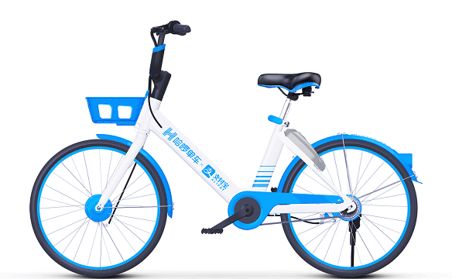
附近找单车功能非常难用，点开地图显示全是小红房子，找过去根本不是单车，以前地图上直接显示蓝色单车小图标就是单车，红色单车图标就是红包车，很好找很好用。现在地图找车看不出没法用，解决一下吧，恢复成以前的直观显示模式。
新出一款单车 不用锁却关锁也要使用手机并再连接app 实在太烦琐望取消 不可取！频繁使用手机 手机弄丢的概率就高了
虹梅景苑一街坊西门儿单车太少了，早上都没有共享单车。停的全部都是美团，没有一辆Hello单车，希望在红梅景苑一间房西门多投放一些哈罗单车。
被多次扣费。需要提供完整的提示帮助内容，禁停区不能醒目的界限告知，这是简单又重要！快速提醒，辅助进行声音语音告警，这并不难不复杂的事，怎么就不能应用到实际的场景？疑惑这是故意形成一个现实的难题？！
哈罗和上海申花形成战略同盟，蓝色海洋蓝色哈罗蓝色上海申花球迷，哈罗单车上再印上申花LOGO，多帅多棒！再上海体育场骑上哈罗印有申花俱乐部标志的新款单车！太帅了太完美了！申花球迷蓝色海洋！哈罗单车蓝色，战略同盟
浦东新区张江玉兰香苑一期B这边好长时间都没有单车了，都是美团和滴滴。这边这么多小区，你们不投放？会员白开了
我买过两次年卡了，但是2023年的年卡费用过高了，而且还限定城市！以前买的年卡费用低，而且全国范围内都可以骑行！希望年卡费用降低一点，骑行范围适用于全国！
每天早上上海民京路都没有自行车！每天晚上市光路地铁站都没有车骑！我办了年卡，结果每天只能走路！建议增加投运，及时调度！！！
建议在骑后关锁的时候有提示语 提醒一下 例如检查车框带好随身物品 我骑这个哈啰单车已经丢失了两把雨伞了 都是忘记拿了 有个语音提醒会更好！
经常遇到二维码和编号都被破坏而无法骑车，应该推出蓝牙解锁或者nfc解锁的功能，通常这种被破坏的车都单独一辆在那里，很适合用蓝牙解锁。
煞笔玩意儿，我买了单车月卡然后每天都发现没有车可以骑，那我买了干什么用？没有提供应有的服务，这不欺诈消费者？
最近在原规定区域一辆车都没有，一个晚上被清空，一辆车都没有！这是你们认为的，缺德！！！我是买了月续卡的。你们不行我将改美团！！！
"什么破车，解锁都截图不了，从此以后不在用贵公司，垃圾车，转用美团，他妈的，三年会员，被成功逼走，操你妈！"
最近总出现关锁后仍计费的情况 麻烦看下是系统原因还是什么故障！麻烦刷新下系统 体验很差 以后谁还能用这个单车
"复旦大学内共享单车太少，无法满足需求。同学们都很喜欢蓝车，黄车看到都不骑。希望可以投入更多单车满足需求。"
这个禁停区画得像猪箭一样，根本没有经过调研，我也不知道这个敬亭区画的人是猪脑子吗？荒郊野岭的车停了，要走不很远，才能到小区门口这个成本怎么算啊？傻逼啊，操，反正了多少次了，也没有任何反馈，我真的是醉了靠
最近一个月上海市赤峰路404弄双东小区附近没有单车啊，每次都找不到单车，数量太少了啊！！！严重投诉你们，购买的骑车券还有什么用？？？
上海外国语大学松江校区单车少得要死！！！整个校园一辆能骑的车都没有！！！有些车看起来好好的结果扫码显示不能骑！！堆在路边没有一个人管！！！假期就不营业了吗！让我们这些假期还充着月卡的人怎么办！！
"扫十辆车，有十一辆有毛病，四辆开不了锁，三辆是破烂扫开锁不能骑。搁这耍猴呢？溜我玩儿是吧？就这b质量，我哪来那么多功夫扫一辆车给你故障上报一下？
他车在店门口仃2分钟买瓶水…她居然把你车兜里东西扔水塘，佯装按手机就骑了走？这不是偷贼吗（起码图方便不惜损人利已）？那他回不了家了她是缺德！ 新式哈啰可以遥关
最近在原规定区域一辆车都没有，一个晚上被清空，一辆车都没有！这是你们认为的，缺德！！！我是买了月续卡的。你们不行我将改美团！！！

Slide 2
用户反馈分析
朱浩宇
2023/12/19
数据已经经过脱敏处理

Slide 3
用户反馈分析
⭐思路：从全局到局部，维度拆解
Tableau
❤️结构：发现问题
下钻问题
分析问题
提出策略
结果复盘
Python/EXCEL
数据已经经过脱敏处理

Slide 4
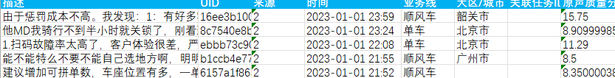
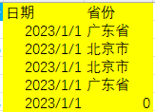

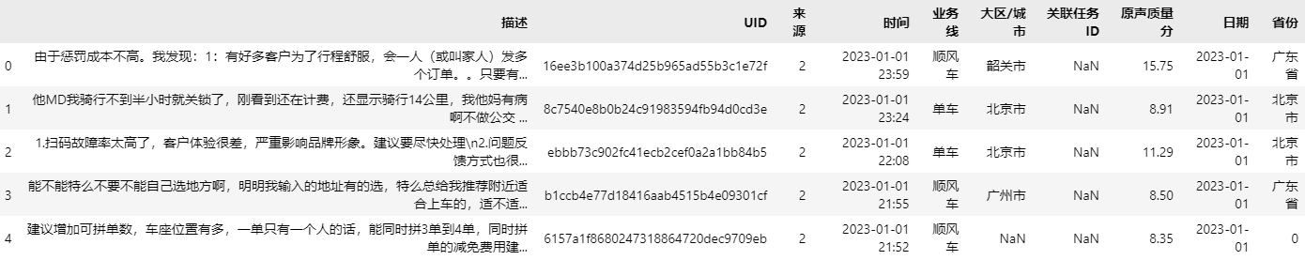
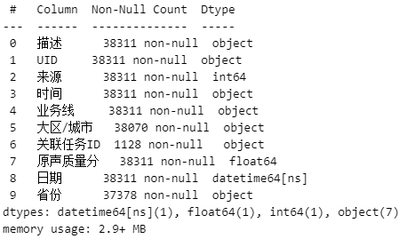
用户投诉数据集（脱敏）
EXCEL
Python

Slide 5

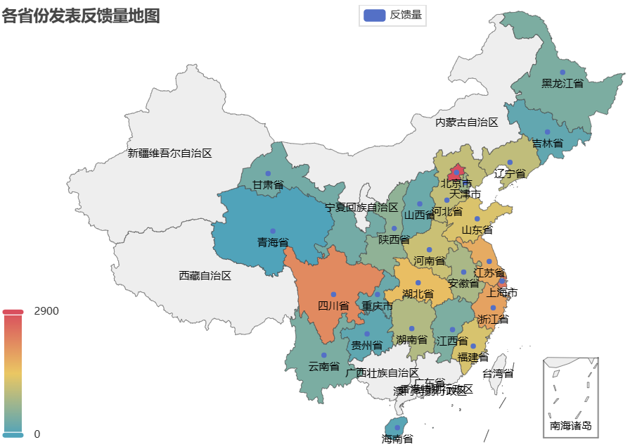
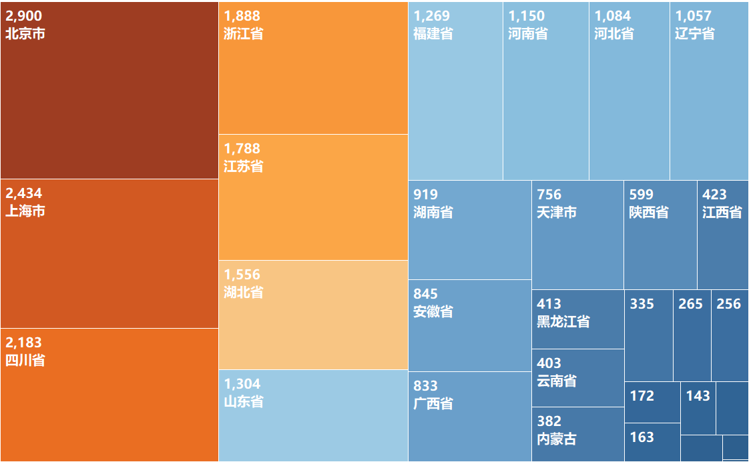
各个省份用户反馈量
Tableau
沿海城市的反馈量很高

Slide 6

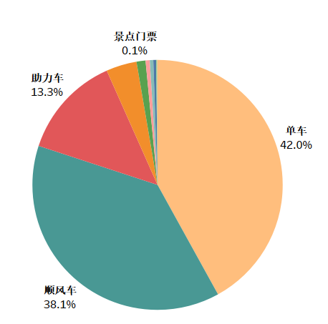
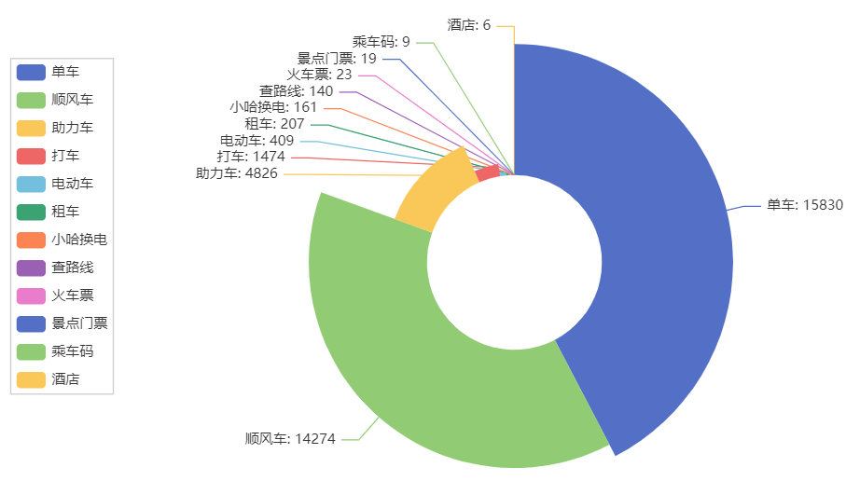
各个业务线反馈占比
单车业务是用户反馈的主要部分

Slide 7
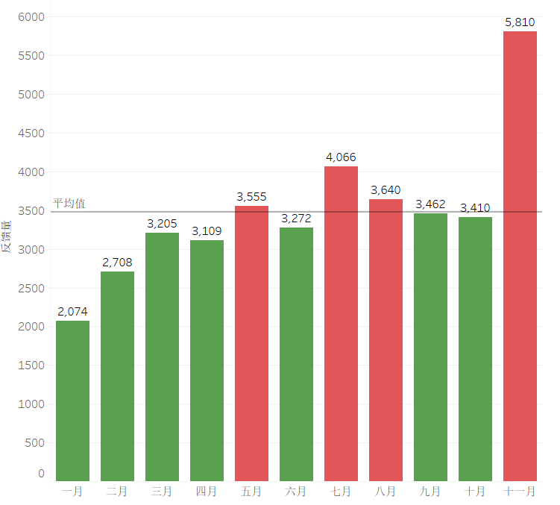
每个月份反馈情况
平均值3482，超出均值的月份为5、7、
8、11月

Slide 8
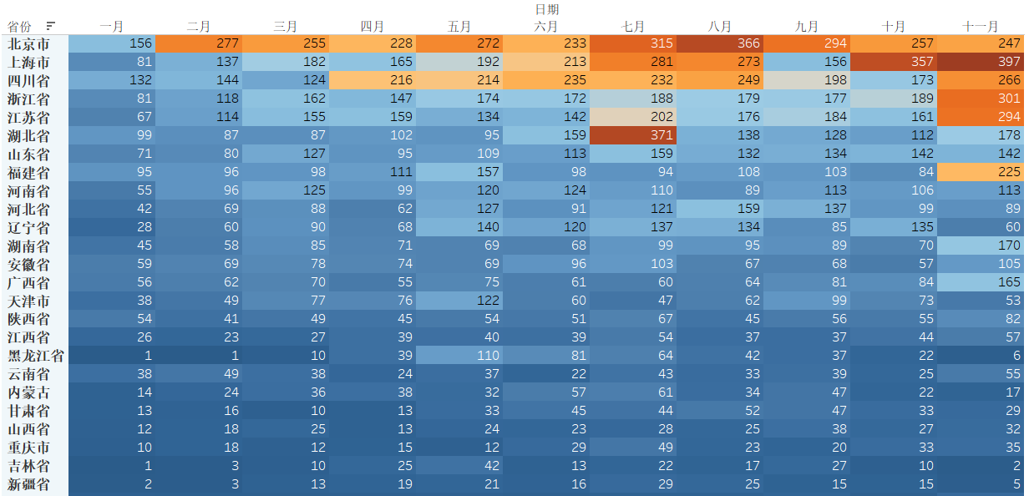
颗粒度细化到省份
7月8月和11月值得重点关注

Slide 9


上海单车业务用户反馈词云
❓投诉问题：缺车、开关锁
🚇缺车场景：地铁站、小区
📍缺车位置：浦东、闵行、松江

Slide 10

杭州单车业务用户反馈词云
❓投诉问题：缺车、停车🅿
🚇缺车场景：地铁站、小区
📍缺车位置：滨江区、西湖区、拱墅区

Slide 11
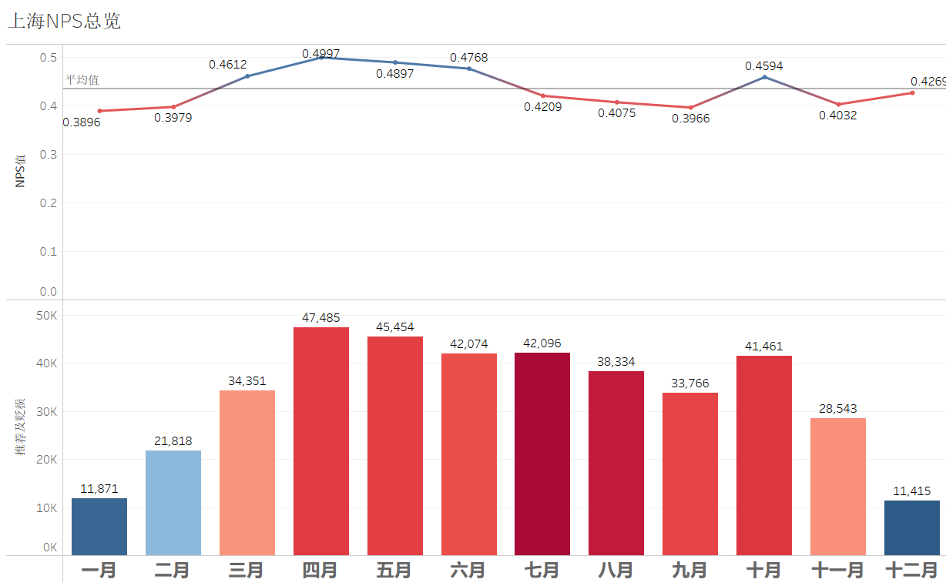

上海净推荐值NPS
NPS（Net Promoter Score），净推荐值，又称净促进者得分，亦可称口碑，是一种计量某个客户将会向其他人推荐某个企业或服务可能性的指数。
和用户反馈数据（5/7/8/11）一致的是7月8月和11月
平均NPS为0.44

Slide 12
NPS数据集（脱敏）
pt | order_area_name | city_area_name | order_name | 推荐样本量 | 中立样本量 | 贬损样本量 | 总样本量 | 经常找不到车标签量 | 车辆脏旧标签量 | 故障车多标签量
2023/4/13 | 沪北战区 | 静安 | 李德云 | 49 | 6 | 4 | 59 | 1 | 1 | 0
2023/4/10 | 沪西战区 | 青浦 | 张宇航 | 1 | 1 | 0 | 2 | 0 | 0 | 0
经常开锁失败标签量 | 车不好骑标签量 | 定位不准确标签量 | 价格不合理标签量 | App不好用标签量 | 客服不满意标签量 | 其他贬损原因标签量 | 站点不足标签量 | 锁关不上标签量
0 | 0 | 0 | 0 | 0 | 0 | 0 | 0 | 1
0 | 0 | 0 | 0 | 0 | 0 | 0 | 0 | 0

Slide 13
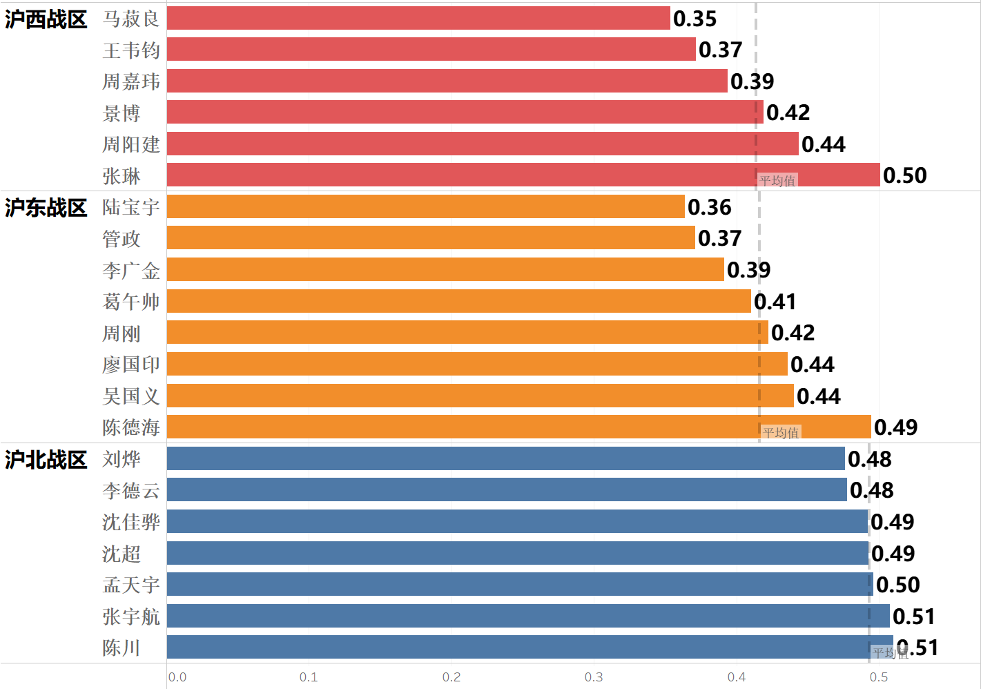
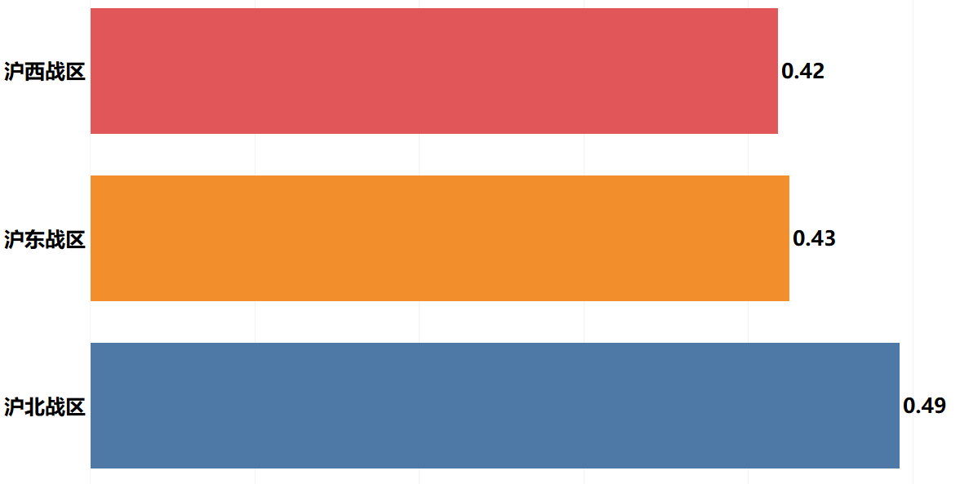
战区维度NPS
NPS在0.5左右为正常水平
沪西/沪东战区可以进一步探究分析

Slide 14
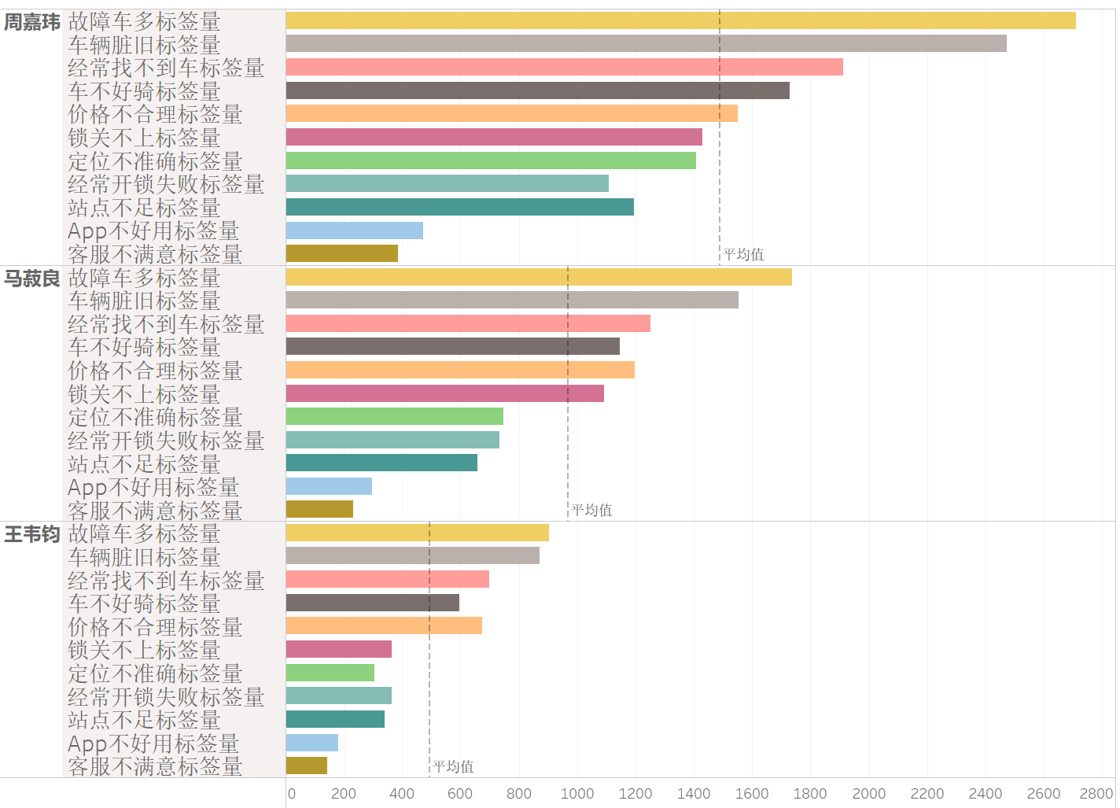
沪西战区问题下钻
全职问题：车辆品质/缺车
总部问题：价格不合理

Slide 15
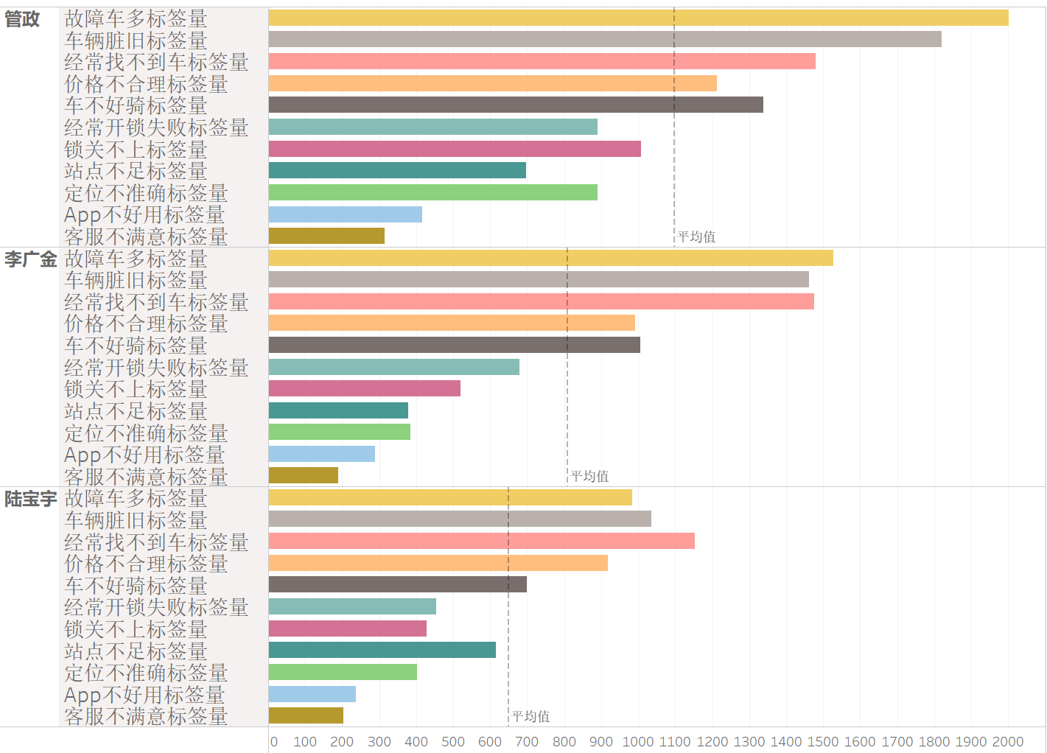
沪东战区问题下钻
与沪西战区大致相同
但价格问题更为突出

Slide 16
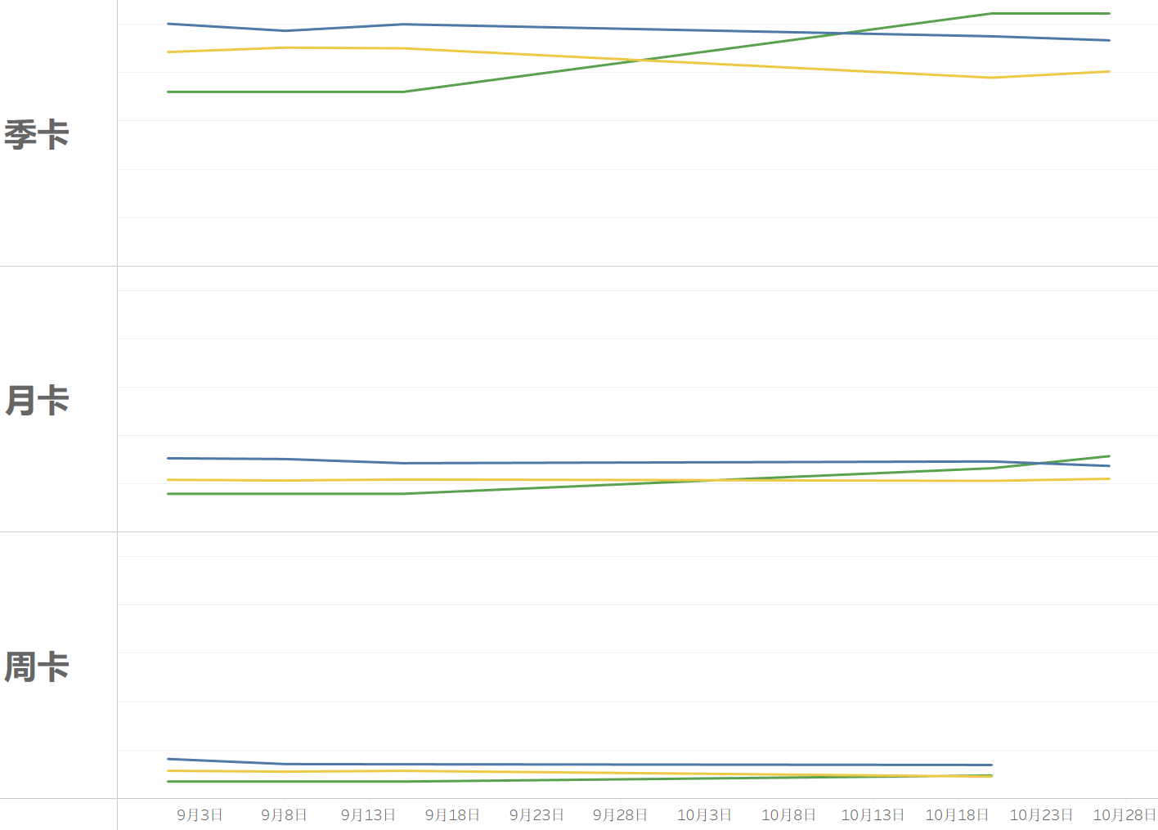
价格问题下钻
哈啰价格全线高于美团
虽然青桔后期涨价，但体量小，不构成威胁

Slide 17
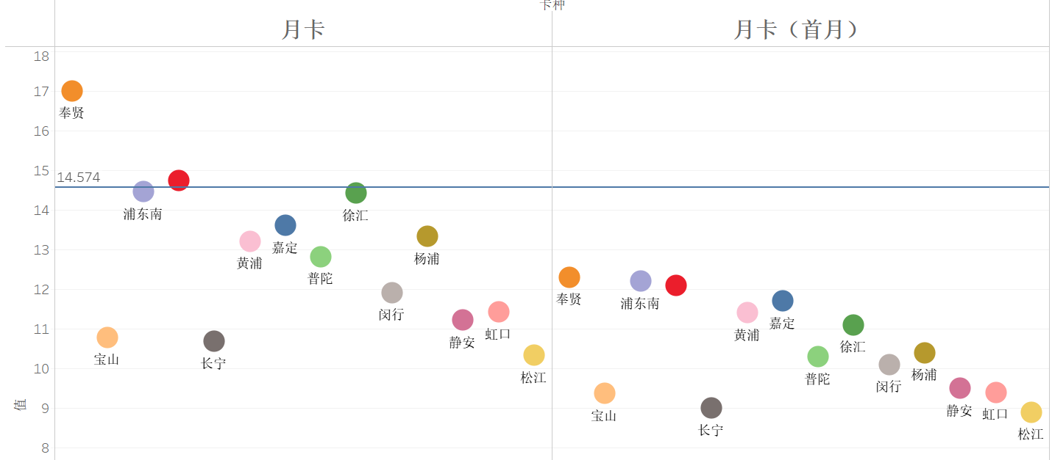
美团价格下钻（月卡）
数据周期：8.17-10.27
除了两个行政区，哈啰的价格都更高

Slide 18
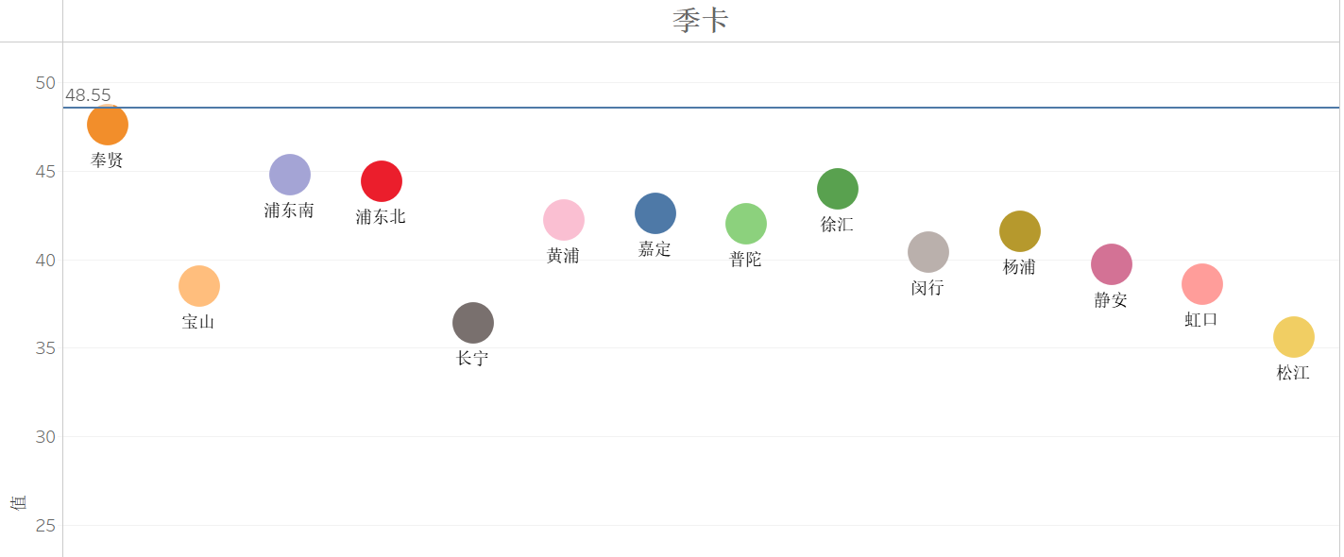
美团价格下钻（季卡）
数据周期：8.17-10.27
哈啰季卡价格不具备竞争优势

Slide 19
现有问题总结
全国
北上广、沿海城市、四川市的用户投诉量高
单车和顺风车业务投诉占80%以上
7/8/11月属于投诉高峰期
沪杭大区
上海NPS卡点👉车辆品质（故障、脏旧）
杭州NPS卡点👉定位及站点问题（需要技术端支持解决）
骑行卡价格没有竞争优势
战区NPS低效全职
沪西：马菽良、王韦钧、周嘉玮
沪东：管政、李广金、陆宝宇

Slide 20

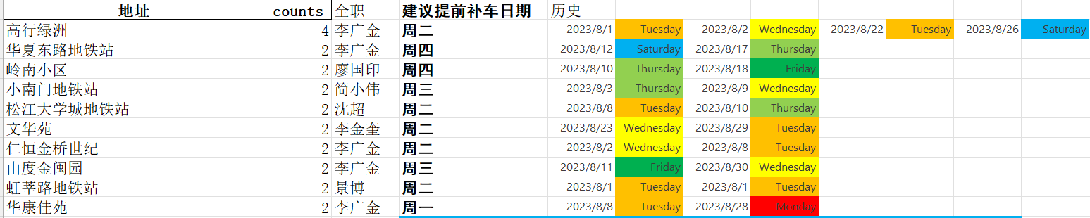
缺车问题扑救
❌价格问题:因成本原因暂时无法解决
从用户反馈的角度，统计地址出现规律，提前补车
减少同一地址投诉量，提升NPS（以8月份数据为例

